Slide 1

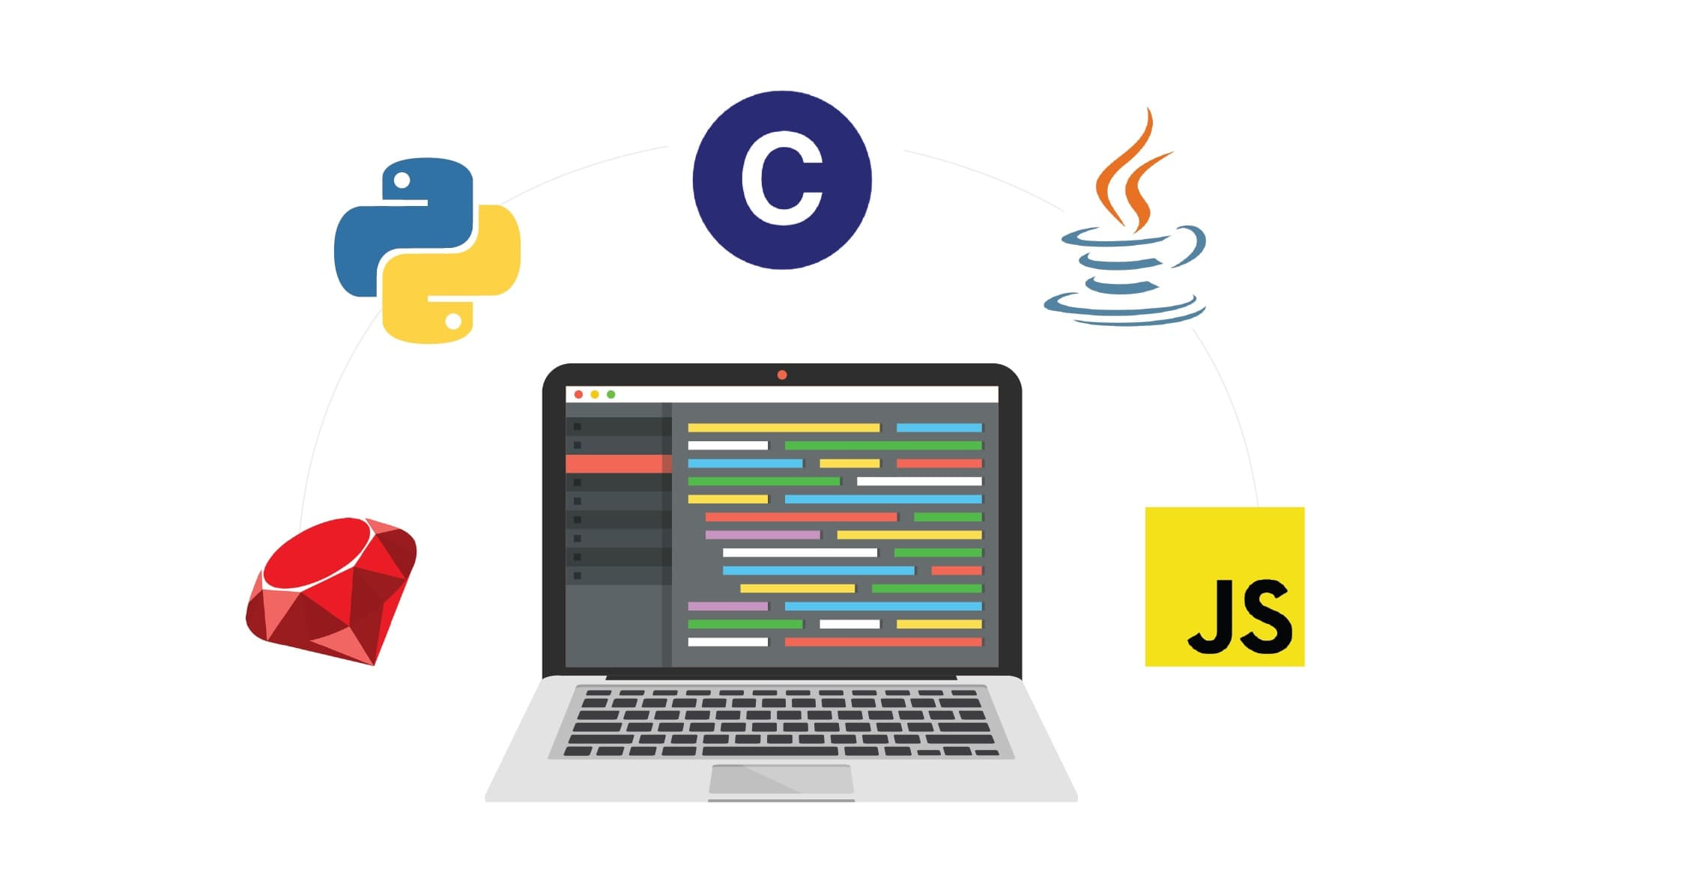



Bài 2 Các thành phần của ngôn ngữ lập trình

Slide 2

NỘI DUNG CHÍNH
1
Các thành phần cơ bản
Bảng chữ cái
Cú pháp
Ngữ nghĩa
2
Một số khái niệm
Tên
Hằng và biến
Chú thích

Slide 3


Các thành phần cơ bản
1
Mỗi ngôn ngữ lập trình thường có ba thành phần cơ bản là bảng chữ cái, cú pháp và ngữ nghĩa.
a) Bảng chữ cái: là tập hợp các kí tự được dùng để viết chương trình.
Ngôn ngữ lập trình sử dụng bảng chữ cái Tiếng Anh.
Theo các em ngôn ngữ lập trình sử dụng bảng chữ cái Tiếng Việt hay Tiếng Anh ?

Slide 4
Bảng chữ cái
a
Trong Pascal, bảng chữ cái bao gồm các kí tự sau:
Các chữ cái thường và các chữ cái in hoa của bảng chữ cái tiếng Anh:
a b c d e f g h i j k l m n o p q r s t u v w x y z
A B C D E F G H I J K L M N O P Q R S T U V W X Y Z
10 chữ số thập phân Ả Rập: 0 1 2 3 4 5 6 7 8 9
Các kí tự đặc biệt:
+ | - | * | / | = |  | < | > | [ | ] | . | ,
; | # | ^ | $ | @ | & | ( | ) | { | } | : | ‘
Dấu cách (mã ASCII 32) |  |  |  |  |  |  |  |  | -

Slide 5

Bảng chữ cái
a
Các ngôn ngữ lập trình khác nhau thì có sự khác nhau về bảng chữ cái.
Ví dụ: Bảng chữ cái của ngôn ngữ lập trình C++ có bổ sung thêm một số kí tự như: dấu nháy kép (“), dấu sổ ngược (\), dấu chấm than (!).
Theo các em, ngôn ngữ lập trình khác nhau thì bảng chữ chữ cái có khác nhau không?
Không được phép dùng bất kì kí tự nào ngoài các kí tự quy định trong bảng chữ cái.

Slide 6



Cú pháp
b
Nếu ..
…Mà còn
Dựa vào cú pháp, người lập trình và chương trình dịch biết được tổ hợp nào của kí tự trong bảng chữ cái là hợp lệ và tổ hợp nào là không hợp lệ.
Cú pháp là bộ quy tắc để viết chương trình, gồm những quy định viết từ và tổ hợp từ của mỗi ngôn ngữ.
Hãy ghép các cặp từ sau đây phù hợp với quy tắc sử dụng trong Tiếng Việt.
Vì ..
…Thì
Vì ..
Không những ..
…Nên

Slide 7
Ngữ nghĩa
c
Ngữ nghĩa xác định ý nghĩa thao tác cần thực hiện, ứng với tổ hợp kí tự dựa vào ngữu cảnh của nó.
Ví dụ:
Xác định ý nghĩa của kí tự “+” trong các biểu thức sau:
A + B
M + N
Với A, B là đại lượng nhận các giá trị số nguyên.
Kí tự cộng là + là phép cộng hai số nguyên.
Với M, N là đại lượng nhận các giá trị số thực.
Kí tự cộng là + là phép cộng hai số thực.
Ngữ nghĩa xác định tính chất và thuộc tính của các tổ hợp kí tự tạo thành các dòng lệnh trong chương trình.

Slide 8

Một số khái niệm
2
a) Tên
Tên là một dãy liên tiếp không quá 127 kí tự bao gồm chữ số, chữ cái hoặc dấu gạch dưới và bắt đầu bằng chữ cái hoặc dấu gạch dưới.
Trong chương trình dịch Free Pascal, tên có độ dài tới 255 kí tự.
Tên đúng
Pascal P123 _bt12 8. Bai_tap_1
Trong ngôn ngữ Pascal tên nào dưới đây là đúng quy tắc và tên nào là sai quy tắc đặt tên?
Tên sai
3. 1Baitap (bắt đầu bằng chữ số) 5. 123 ( bắt đầu bằng chữ số) 6. Bai tap (chứa dấu cách) 7. Bai*tap1 ( chứa kí tự đặc biệt)
5. 123
6. Bai tap
7. Bai*tap1
8. Bai_tap_1
Pascal
P123
1Baitap
_bt12

Slide 9
Tên
a
Trong nhiều loại ngôn ngữ lập trình, tên được phân biệt thành 3 loại tên sau:
Tên dành riêng (từ khóa): là những tên được ngôn ngữ lập trình dùng với ý nghĩa xác định mà không được dùng với ý nghĩa khác.
Ví dụ: Trong Pascal: program, const, uses, type, var, begin, end.
Tên chuẩn: dùng với ý nghĩa xác định nào đó được quy định trong các thư viện ngôn ngữ lập trình, nhưng người lập trình có thể khai báo và dùng với ý nghĩa và mục đích khác.
Ví dụ: Trong Pascal: abs, integer, real, sqrt,..
Tên do người lập trình đặt được dùng với ý nghĩa riêng, xác định bằng cách khai báo trước khi sử dụng. Các tên này không được trùng với tên dành riêng.
Ví dụ: A1, Tamgiac, Baitap_1

Slide 10

Bài toán đặt vấn đề: Tính chu vi (CV), diện tích (S) hình tròn với bán kính (R) bất kì được đưa vào bàn phím.
Hằng và biến
b
Hãy xác định các đại lượng có trong bài toán trên?
Đại lượng có giá trị không đổi | Đại lượng có giá trị thay đổi
Pi=3.14 | R, CV, S

Slide 11
Hằng
Hằng là đại lượng có giá trị không thay đổi trong quá trình thực hiện chương trình. Bao gồm:
Hằng số học là các số nguyên hay số thực ( dấu phẩy tĩnh hoặc dấu phẩy động).
Hằng logic là giá trị đúng hoặc sai tương ứng với true hoặc false.
Hằng xâu là dãy kí tự trong bộ mã ASCII. Khi viết, dãy kí tự này được đặt trong cặp dấu nháy (Pascal dùng dấu nháy đơn).
Ví dụ
Hằng số học | 0 -5 +18 1.5 -22.36 0.5 -2.236E01 1.0E-6
Hằng logic | TRUE FlASE
Hằng xâu | ‘Thong tin’ ‘Lop10A’

Slide 12
Biến
Biến là đại lượng được đặt tên, dùng để lưu trữ giá trị và giá trị có thể thay đổi trong quá trình thực hiện chương trình.
Ví dụ: CV, S, R (trong bài toán đặt vấn đề)
Program VD1;
uses crt; { khai bao thu vien}
BEGIN { bat dau ct}
{in TB ra man hinh}
Write(‘ Xin chao cac ban lop 11’);
readln;
END.
C) Chú thích:
Trong Pascal các đoạn chú
thích được đặt giữa cặp dấu
{ và } hoặc (* và *).
Chú thích

Slide 13
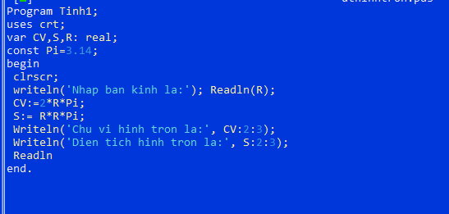

Bài tập: Hãy xác định các thành phần sau trong đoạn chương trình dưới đây: tên dành riêng, tên chuẩn, tên do người lập trình đặt, hằng và biến.
Tên dành riêng: Program, uses, var, begin, writeln, readln, end
Tên chuẩn: real
Tên do người lập trình đặt: Tinh1
Hằng: hằng số học: pi
Biến: CV, S, R

Slide 14


